Slide 1
«Расчет сопротивления цепей с использованием электронных таблиц»
Интегрированный урок по физике и информатике

Slide 2
Цель:
Показать , как электронные таблицы помогают производить сложные расчеты сопротивлений электрических цепей.

Slide 3
Проверка знаний:
Какое соединение проводников называют последовательным (параллельным)?
Как изменится сопротивление электрической цепи, если подключить к любому звену цепи еще один резистор последовательно (параллельно)?
Основные закономерности последовательного (параллельного) соединения проводников.

Slide 4
Последовательное соединение | Параллельное соединение
I_{общ}= I₁ = I₂ U_{общ}=U₁ + U₂ R_{общ}=R₁ + R₂ | I_{общ}= I₁ + I₂ U_{общ}=U₁ = U₂

Slide 5
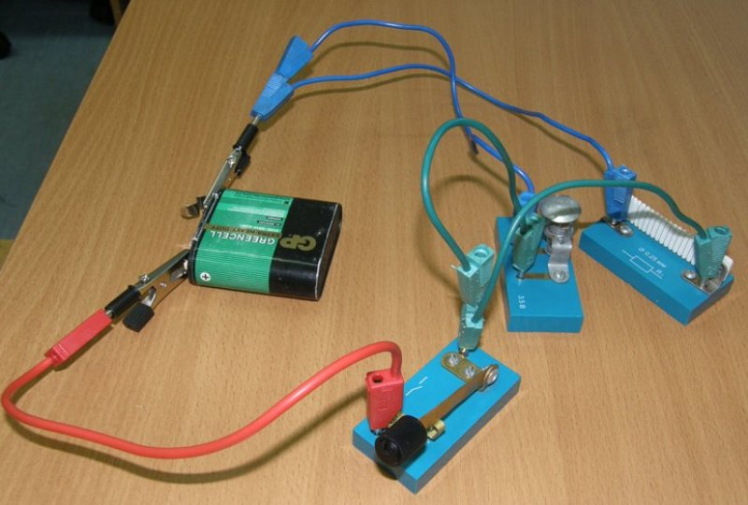
Задача 1.

Slide 6
Задача 2
Усложняем задачу. Три проводника с сопротивлением 1 Ом и 2 Ом
и 6 Ом соединены параллельно. Собрать схему из элементов и
определить общее сопротивление цепи.

